Slide 1
METODOLOGÍA DEL ENTRENAMIENTO FUNCIONAL:
EJERCICIOS
FUNCIONALES
Prof. Edgar Lopategui Corsino
MA Fisiologia del Ejercicio

Slide 2
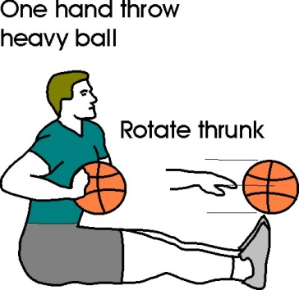
PLIOMETRICOS, POTENCIA Y ESTABILIZACION
* EXTREMIDAD SUPERIOR: BRAZOS *
- Bola Medicinal: Lanzamientos - Una Mano
Sentado,
lanzamiento
rectilineo:
Variaciones:
Lanzar de pecho con dos manos
Lanzar con una mano
Rotar el tronco

Slide 3
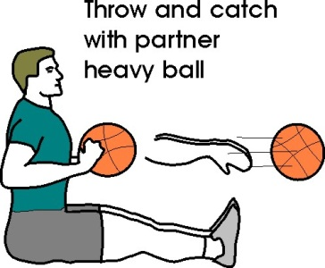
PLIOMETRICOS, POTENCIA Y ESTABILIZACION
* EXTREMIDAD SUPERIOR: BRAZOS *
- Bola Medicinal: Lanzamientos - Dos Manos
Sentado,
lanzamiento
rectilineo,
captura pareja:
Variaciones:
Lanzar de pecho con dos manos
Rotar el tronco

Slide 4
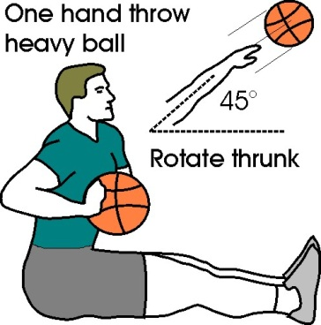
PLIOMETRICOS, POTENCIA Y ESTABILIZACION
* EXTREMIDAD SUPERIOR: BRAZOS *
- Bola Medicinal: Lanzamientos - Una Mano
Sentado,
lanzamiento
45 grados:
Variaciones:
Lanzar de pecho con dos manos
Lanzar con una mano
Rotar el tronco

Slide 5
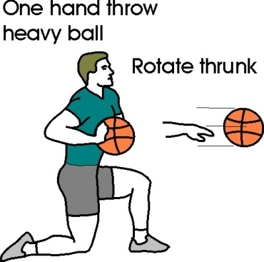
PLIOMETRICOS, POTENCIA Y ESTABILIZACION
* EXTREMIDAD SUPERIOR: BRAZOS *
- Bola Medicinal: Lanzamientos - Una Mano
Una rodilla
sobre el suelo,
lanzamiento
rectilineo:
Variaciones:
Lanzar de pecho con dos manos
Lanzar con una mano
Rotar el tronco

Slide 6
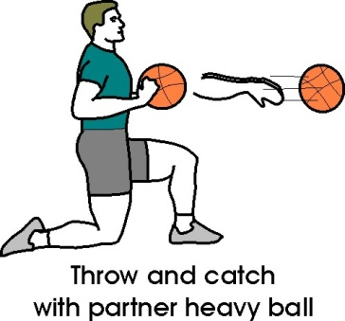
PLIOMETRICOS, POTENCIA Y ESTABILIZACION
* EXTREMIDAD SUPERIOR: BRAZOS *
- Bola Medicinal: Lanzamientos - Dos Manos
Una rodilla
sobre el suelo,
lanzamiento
rectilineo,
captura pareja:
Variaciones:
Lanzar de pecho con dos manos
Rotar el tronco

Slide 7
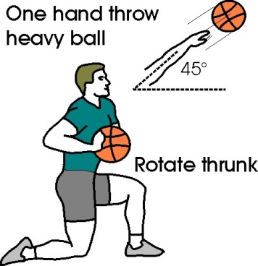
PLIOMETRICOS, POTENCIA Y ESTABILIZACION
* EXTREMIDAD SUPERIOR: BRAZOS *
- Bola Medicinal: Lanzamientos - Una Mano
Una rodilla
sobre el suelo,
lanzamiento
45 grados:
Variaciones:
Lanzar de pecho con dos manos
Lanzar con una mano
Rotar el tronco

Slide 8
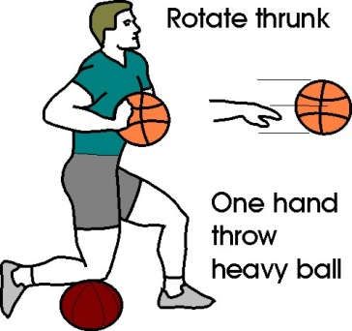
PLIOMETRICOS, POTENCIA Y ESTABILIZACION
* EXTREMIDAD SUPERIOR: BRAZOS *
- Bola Medicinal: Lanzamientos - Una Mano
Una rodilla
sobre balon pequeno,
lanzamiento
rectilineo:
Variaciones:
Lanzar de pecho con dos manos
Lanzar con una mano
Rotar el tronco

Slide 9
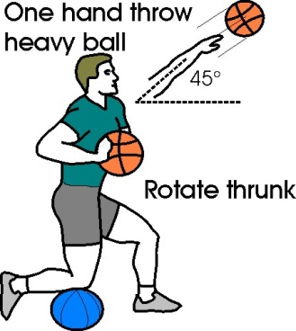
PLIOMETRICOS, POTENCIA Y ESTABILIZACION
* EXTREMIDAD SUPERIOR: BRAZOS *
- Bola Medicinal: Lanzamientos - Una Mano
Una rodilla
sobre balon pequeno,
lanzamiento
45 grados:
Variaciones:
Lanzar de pecho con dos manos
Lanzar con una mano
Rotar el tronco

Slide 10
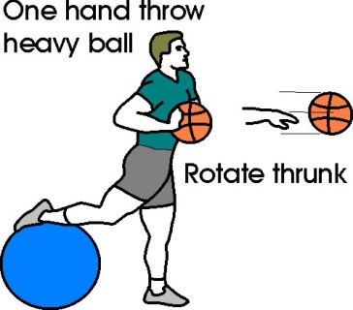
PLIOMETRICOS, POTENCIA Y ESTABILIZACION
* EXTREMIDAD SUPERIOR: BRAZOS *
- Bola Medicinal: Lanzamientos - Una Mano
De pie, una
pierna sobre
bola estabilizadora,
lanzamiento rectilineo:
Variaciones:
Lanzar de pecho con dos manos
Lanzar con una mano
Rotar el tronco

Slide 11
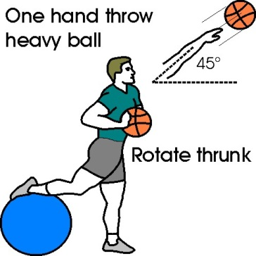
PLIOMETRICOS, POTENCIA Y ESTABILIZACION
* EXTREMIDAD SUPERIOR: BRAZOS *
- Bola Medicinal: Lanzamientos - Una Mano
De pie, una
pierna sobre
bola estabilizadora,
lanzamiento 45 grados:
Variaciones:
Lanzar de pecho con dos manos
Lanzar con una mano
Rotar el tronco

Slide 12
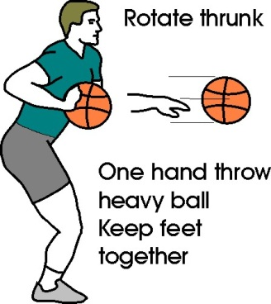
PLIOMETRICOS, POTENCIA Y ESTABILIZACION
* EXTREMIDAD SUPERIOR: BRAZOS *
- Bola Medicinal: Lanzamientos - Una Mano
De pie, pies juntos
tronco y rodilla
levemente
flexionada,
lanzamiento rectilineo:
Variaciones:
Lanzar de pecho con dos manos
Lanzar con una mano
Rotar el tronco

Slide 13
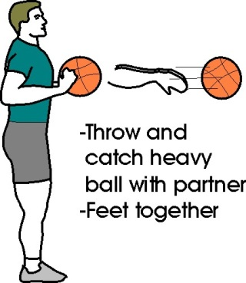
PLIOMETRICOS, POTENCIA Y ESTABILIZACION
* EXTREMIDAD SUPERIOR: BRAZOS *
- Bola Medicinal: Lanzamientos - Dos Manos
De pie, pies juntos
tronco y rodillas
alineadas,
lanzamiento rectilineo,
captura pareja:
Variaciones:
Lanzar de pecho
Rotar el tronco

Slide 14
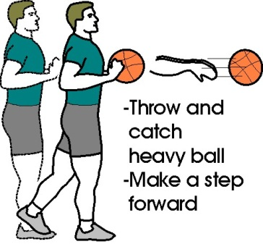
PLIOMETRICOS, POTENCIA Y ESTABILIZACION
* EXTREMIDAD SUPERIOR: BRAZOS *
- Bola Medicinal: Lanzamientos - Dos Manos
De pie, pies juntos
tronco y rodillas
alineadas,
lanzamiento rectilineo,
a la vez con paso hacia
alfrente, captura pareja:
Variaciones:
Lanzar de pecho
Rotar el tronco

Slide 15
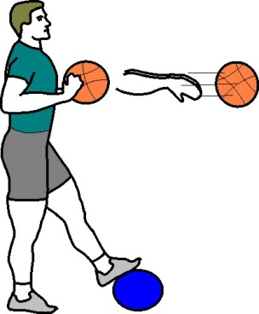
PLIOMETRICOS, POTENCIA Y ESTABILIZACION
* EXTREMIDAD SUPERIOR: BRAZOS *
- Bola Medicinal: Lanzamientos - Dos Manos
De pie, pies juntos
tronco y rodillas
alineadas,
lanzamiento rectilineo,
un pie sobre balon pequeno
alfrente, captura pareja:
Variaciones:
Lanzar de pecho
Rotar el tronco

Slide 16
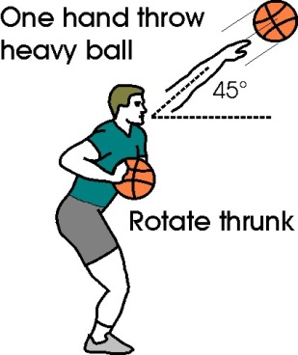
PLIOMETRICOS, POTENCIA Y ESTABILIZACION
* EXTREMIDAD SUPERIOR: BRAZOS *
- Bola Medicinal: Lanzamientos - Una Mano
De pie, pies juntos
tronco y rodilla
levemente
flexionada,
lanzamiento rectilineo:
Variaciones:
Lanzar de pecho con dos manos
Lanzar con una mano
Rotar el tronco

Slide 17
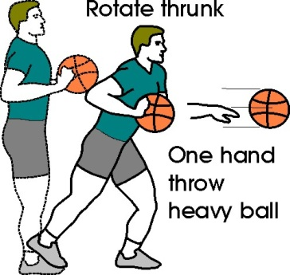
PLIOMETRICOS, POTENCIA Y ESTABILIZACION
* EXTREMIDAD SUPERIOR: BRAZOS *
- Bola Medicinal: Lanzamientos - Una Mano
De pie, paso
alfrente,
lanzamiento
rectilineo:
Variaciones:
Lanzar de pecho con dos manos
Lanzar con una mano
Rotar el tronco

Slide 18
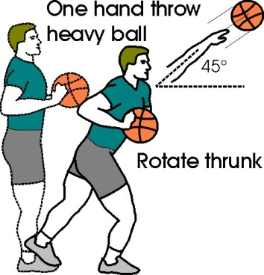
PLIOMETRICOS, POTENCIA Y ESTABILIZACION
* EXTREMIDAD SUPERIOR: BRAZOS *
- Bola Medicinal: Lanzamientos - Una Mano
De pie, paso
alfrente,
lanzamiento
45 grados:
Variaciones:
Lanzar de pecho con dos manos
Lanzar con una mano
Rotar el tronco

Slide 19
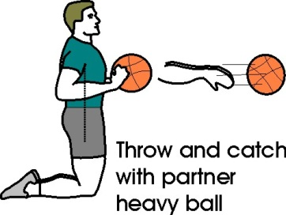
PLIOMETRICOS, POTENCIA Y ESTABILIZACION
* EXTREMIDAD SUPERIOR: BRAZOS *
- Bola Medicinal: Lanzamientos - Dos Manos
Ambas rodillas
sobre el suelo,
tronco recto
lanzamiento rectilineo,
captura pareja:
Variaciones:
Lanzar de pecho con dos manos
Rotar el tronco

Slide 20
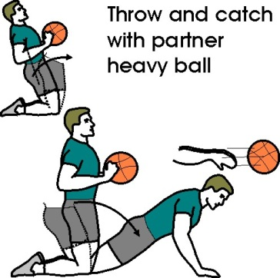
PLIOMETRICOS, POTENCIA Y ESTABILIZACION
* EXTREMIDAD SUPERIOR: BRAZOS *
- Bola Medicinal: Lanzamientos - Dos Manos
Ambas rodillas sobre
el suelo, tronco recto,
pivote desde rodilla,
movimiento de atras
hacia alfrente,
lanzamiento rectilineo,
captura pareja, caer con
manos sobre suelo:

Slide 21
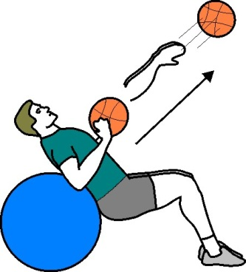
PLIOMETRICOS, POTENCIA Y ESTABILIZACION
* EXTREMIDAD SUPERIOR: BRAZOS *
- Bola Medicinal: Lanzamientos - dos Manos
Espalda sobre bola
estabilizadora,
tronco recto, inclinado
hacia atras 45 grados,
asentaderas levantadas
del suelo, lanzamiento
rectilineo:
Variaciones:
Lanzar de pecho
Rotar el tronco

